Slide 1


Slide 2

TREINAMENTO PBM
O que é PBM;
Principais erros/dificuldades;
Cadastro do cliente nos Programas de Desconto;
Porque do objetivo 10% de vendas fora do PBM;
Myseer, vendas fora do PBM;

Slide 3
TREINAMENTO PBM
O que é PBM;
É o PROGRAMA DE BENEFÍCIO EM MEDICAMENTOS – utilizado em farmácias para oferecer preços mais atrativos aos seus clientes.
A Drogaria obtêm descontos dos laboratórios e conseguem repassar um preço melhor para seu cliente.
Com o PBM, conseguimos FIDELIZAR o cliente, aumentar TICKET MÉDIO, aumentar FATURAMENTO.

Slide 4
TREINAMENTO PBM
PBM na LUCENA.
Trabalhamos na Lucena com 5 autorizadores de PBM (fora Farmácia Popular), são eles:
-Portal da Drogaria;
-Vidalink;
-E-pharma;
-Funcional Card;
-Orizon,
Obs: Portal da Drogaria e Vidalink, geramos a autorização externa e depois “puxamos” no orçamento, já o E-Pharma, Funcional e Orizon, lançamos os itens e geramos a autorização pelo orçamento.

Slide 5
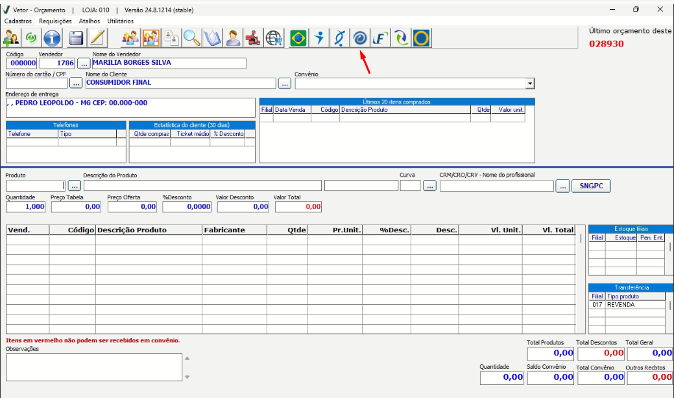
PORTAL DA DROGARIA
Geramos a autorização no site do Portal da Drogaria depois seguimos pelo Orçamento Vetor
Site: https://www.portaldadrogaria.com.br/11v1
IMORTANTE, NÃO PODE TER COLOCADO NENHUM ITEM AQUI ANTES DE “PUXAR” A AUTORIZAÇÃO

Slide 6
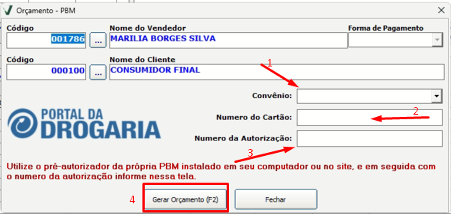
PORTAL DA DROGARIA
1 – inserir o convênio desjado (LOGIXPHARMA ou VMS)
2 – Nº do cartão ou CPF
3 – Nº da autorização gerada no site;
4 – Gerar orçamento.

Slide 7
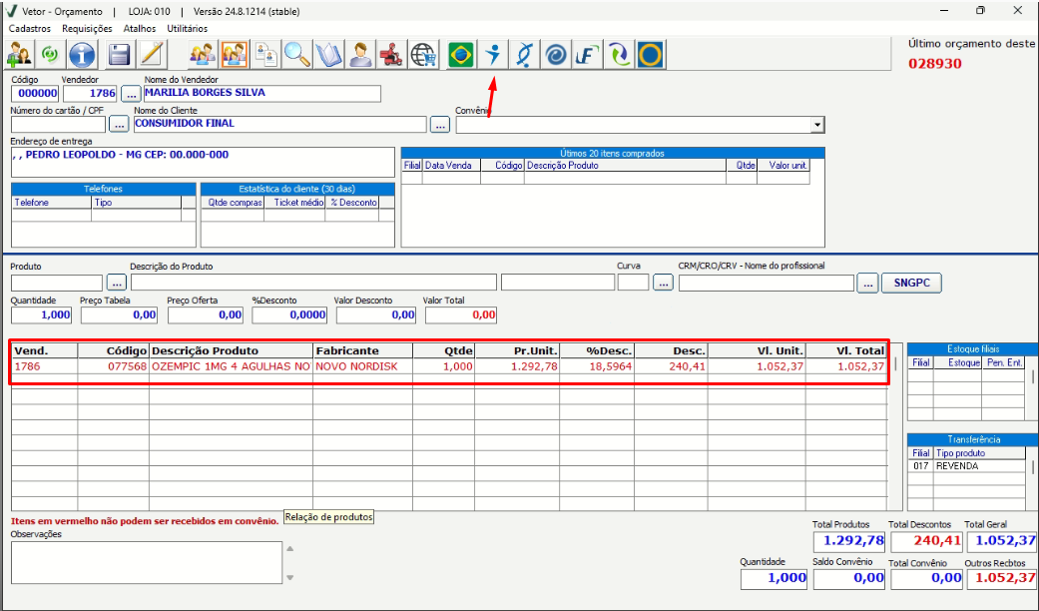
E-PHARMA E FUNCIONAL CARD
Geramos a autorização direto no Orçamento Vetor
1 - listamos os itens a serem autorizados.
2 - clicamos no link do autorizador.
IMORTANTE, DIFERENTE DO PORTAL, OS ITENS A SEREM AUTORIZADOS, DEVEM ESTAR LISTADOS AQUI.

Slide 8
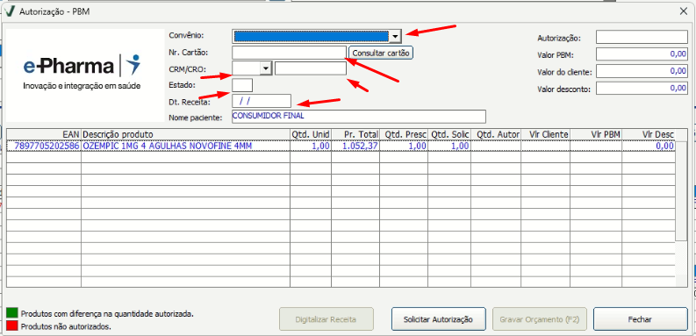
PORTAL DA DROGARIA
Temos que preencher todos os campos assinalados.
No campo convênio, se refere a qual o programa de desconto o item pertence (Novo Dia, Faz Bem...)
Nº Cartão ou CPF do cliente cadastrado no programa de desconto.

Slide 9
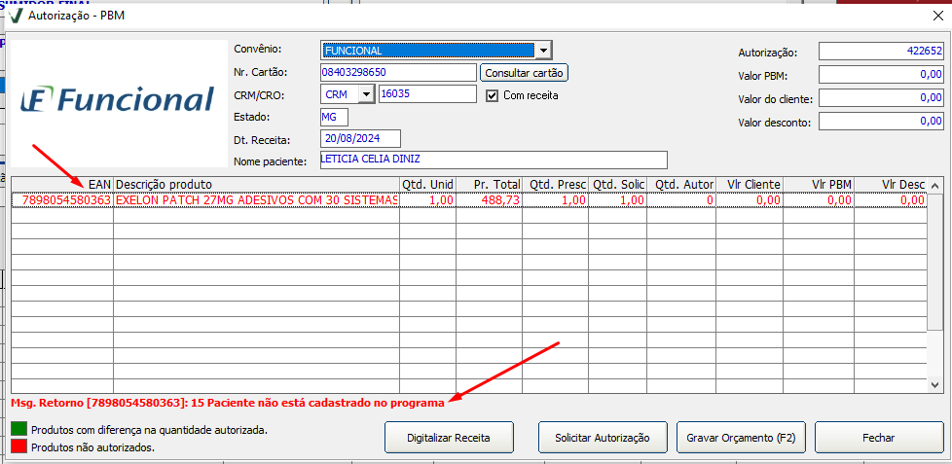
PRINCIPAIS ERROS E DIFICULDADES

Slide 10
PRINCIPAIS ERROS E DIFICULDADES
Sempre que após solicitar autorização PBM o produto ficar vermelho, significa que não foi autorizado a venda dele, ao clicar sobre o produto, o motivo de não ser autorizado aparecerá embaixo na tela.
O erro mais comum nessa faze é o de CADASTRO DO CLIENTE, pode aparecer com “ERRO DE ELEGITIBILIDADE” também.
Quando for PBM de convênio desconto em folha (Irani entre outros), onde tivermos vários itens e alguns ficaram azuis e outros vermelhos, deve voltar a tela de orçamento e EXCLUIR os que NÃO foram autorizados e gerar uma nova autorização onde todos os itens devem ser autorizados.
Se na mensagem de erro aparecer alguma frase relacionada a “TIME OUT”, significa tempo excedido, isso pode ser alguma instabilidade do PBM e devem continuar tentando, geralmente se autoriza nas próximas tentativas.
Se o erro, esse no Portal da Drogaria, for “NÃO RETORNADO TRN CENTRE 999”, devem entrar em contato com o TI, é um problema no Vetor.

Slide 11
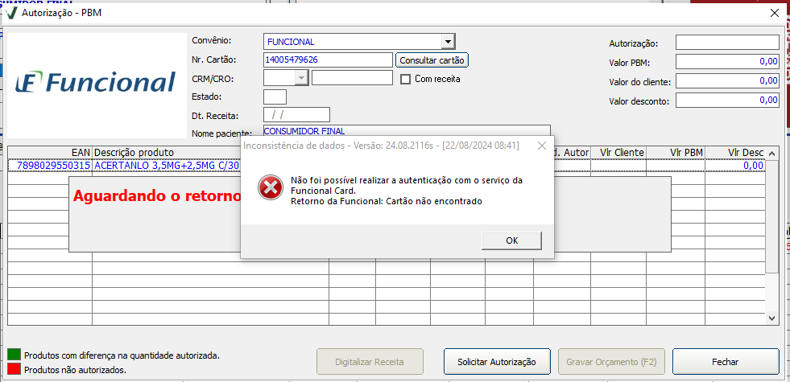
PRINCIPAIS ERROS E DIFICULDADES

Slide 12
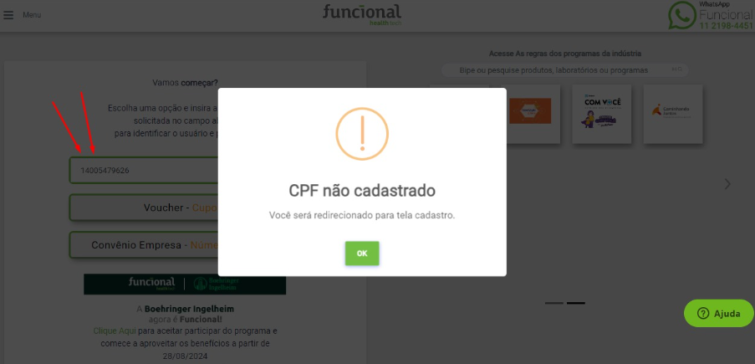
PRINCIPAIS ERROS E DIFICULDADES

Slide 13
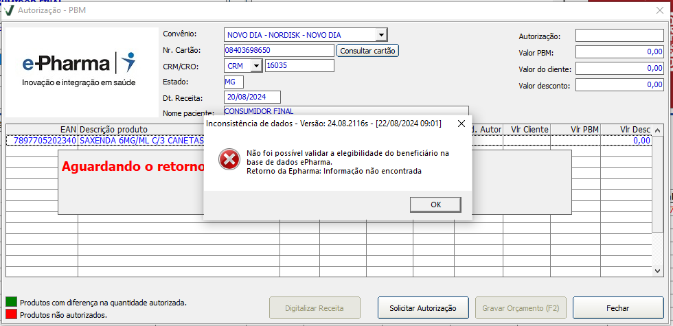
PRINCIPAIS ERROS E DIFICULDADES
Cliente sem cadastro

Slide 14
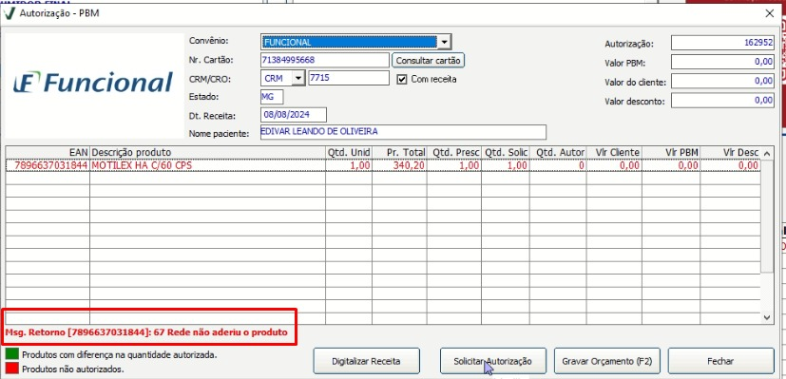
PRINCIPAIS ERROS E DIFICULDADES
Nesse caso, tem que entrar em contato com a supervisão para sanarmos o problema.
OBS: já temos chamado aberto com o funcional para resolver esse problema, pois somos habilitados sim a passar esse produto.

Slide 15
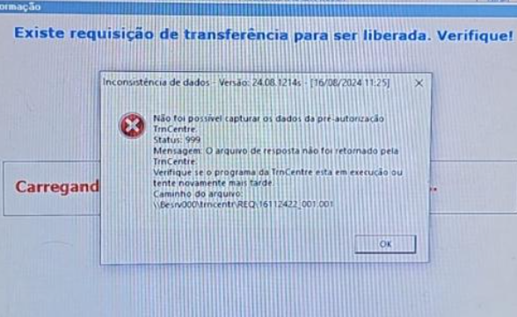
PRINCIPAIS ERROS E DIFICULDADES
Nesse caso, tem que entrar em contato com o TI, é um erro de configuração no Vetor.

Slide 16
IMPORTANTE
Após gerar a autorização, e voltar a tela normal do orçamento, pode se adicionar mais produtos... MAS... Após fechar o orçamento e mandá-lo para o caixa, NÃO podemos adicionar mais itens, INCLUISIVE NO CAIXA.. Isso irá fazer com que a transação seja cancelada no caixa e não conseguindo finalizar a venda no PBM.

Slide 17
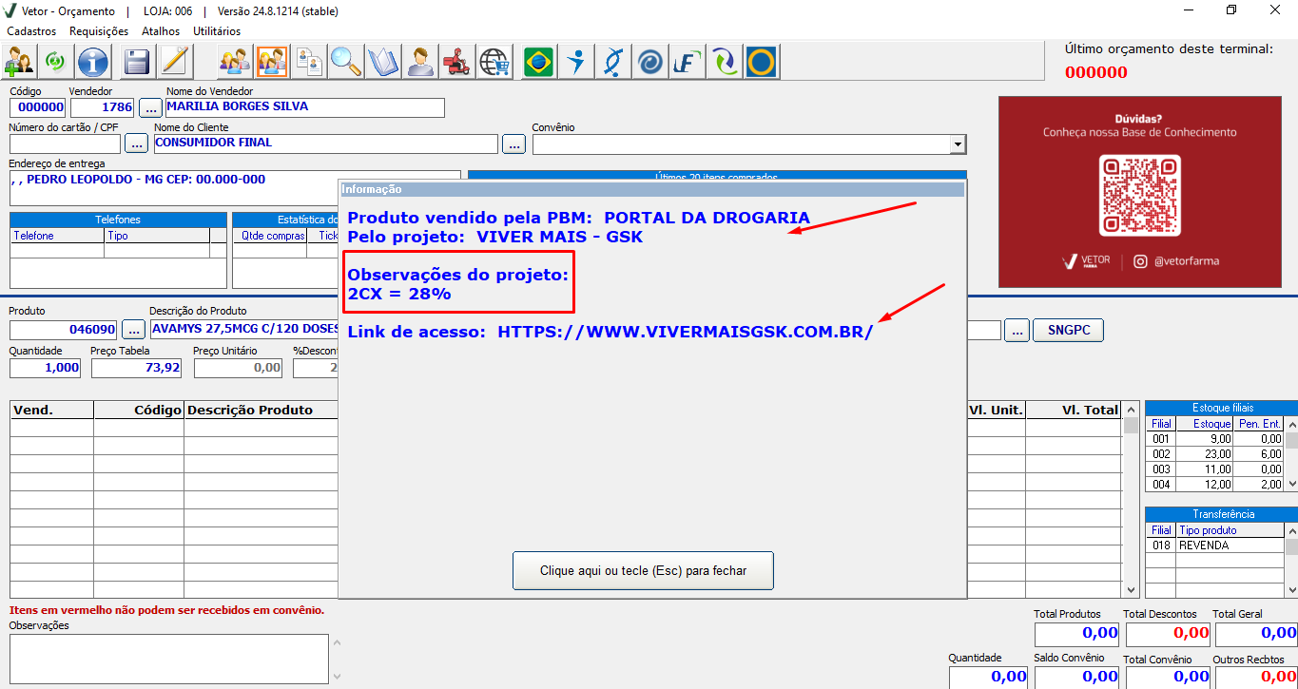
DESCONTO POR QUANTIDADE
OBS: na tela de orçamento, assim que pesquisamos o produto aparece esse quadro de informações. Ele nos informa sobre qual autorizador, qual projeto, qual a condição e onde fazer o cadastro do paciente.

Slide 18
IMPORTANTE
Os Programas de Desconto mudam com frequência, sendo assim, esse quadro mostrado no slide anterior pode estar “desatualizado”, para melhor instrução, utilizem ele como “ALERTA” e se perceberem divergência nas informações, informem a coordenação para que ele seja atualizado.

Slide 19
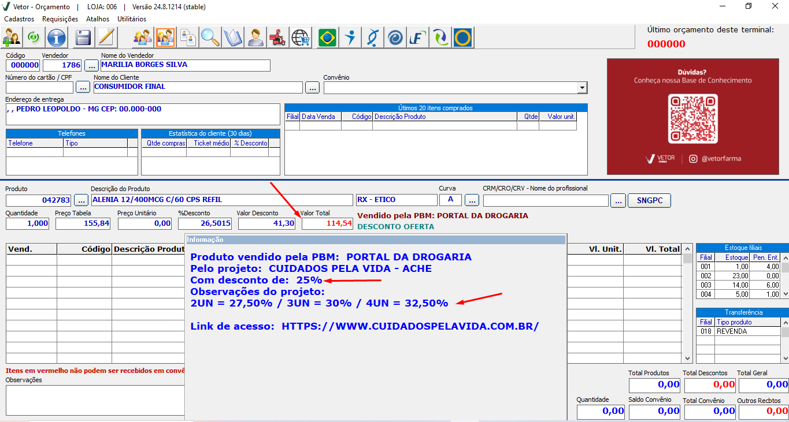
DESCONTO POS PBM
No Alenia temos várias informações importantes, como desconto escalonado e ainda temos o POS PBM

Slide 20
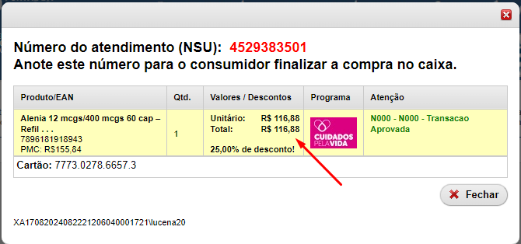
DESCONTO POS PBM
No nosso orçamento R$114,54
No autorizador R$116,88
O preço está divergente?

Slide 21
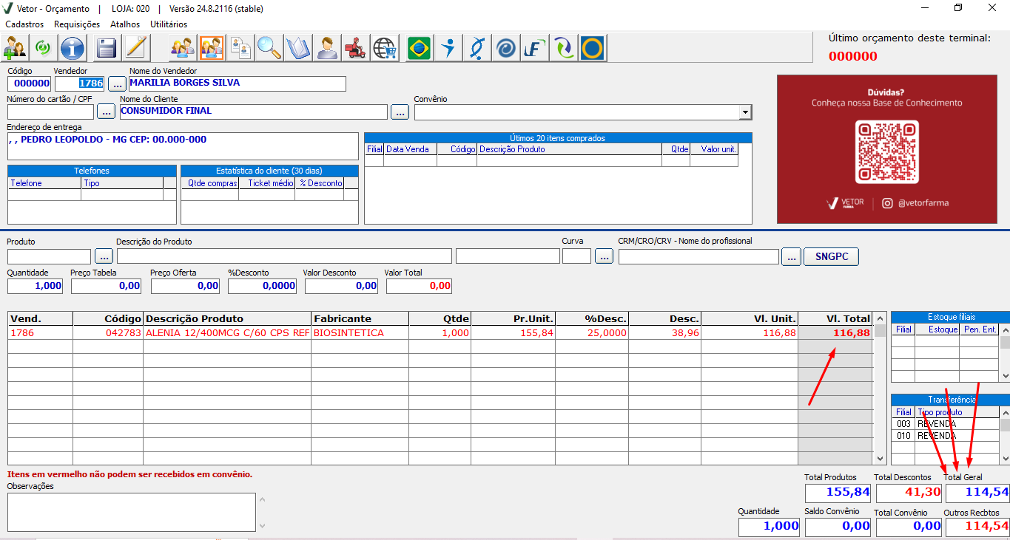
DESCONTO POS PBM
Ao carregar a autorização e ela voltar pro orçamento o desconto pós PBM já é aplicado automaticamente. Não teremos mais desconto no caixa, esse é o valor final.

Slide 22
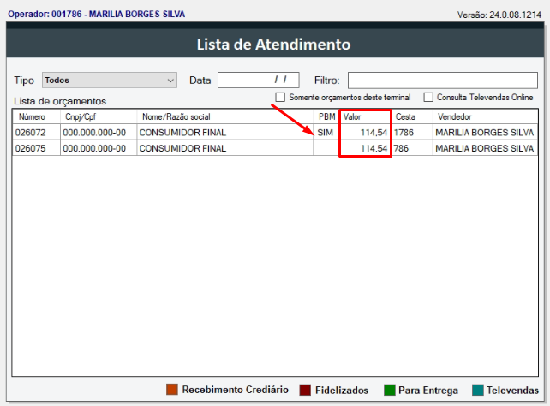
FINALIZANDO NO CAIXA
Se for uma venda com PBM, NÃO podemos acrescentar mais itens no cupom, se acrescentar, vai cancelar a venda.
Quando vamos puxar a cesta no caixa, temos que nos atentar a informação se é ou não PBM.

Slide 23
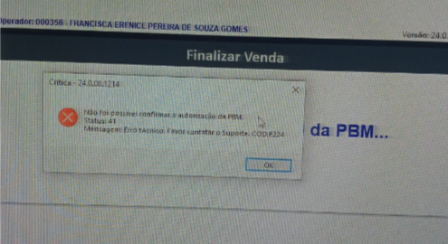
FINALIZANDO NO CAIXA
Erro com cancelamento da venda no caixa.
Detalhe, acontece depois que colocamos a forma de pagamento e pode gerar transtorno com o cliente, estorno de cartão, etc.
“Mas já fiz e deu certo” = Sorte, não faça mais.
Padronizem o certo.

Slide 24
CADASTRANDO O CLIENTE
No pop-up do produto no orçamento, mostra o programa e tem o link para o cadastro.
Nos sites dos autorizadores Portal da Drogaria e Funcional Card, tem a parte de cadastro do paciente também.
Produtos do E-Pharma o cadastro é exclusivo no site do programa que o item faz parte.
Pelo SAC do programa também conseguimos.

Slide 25
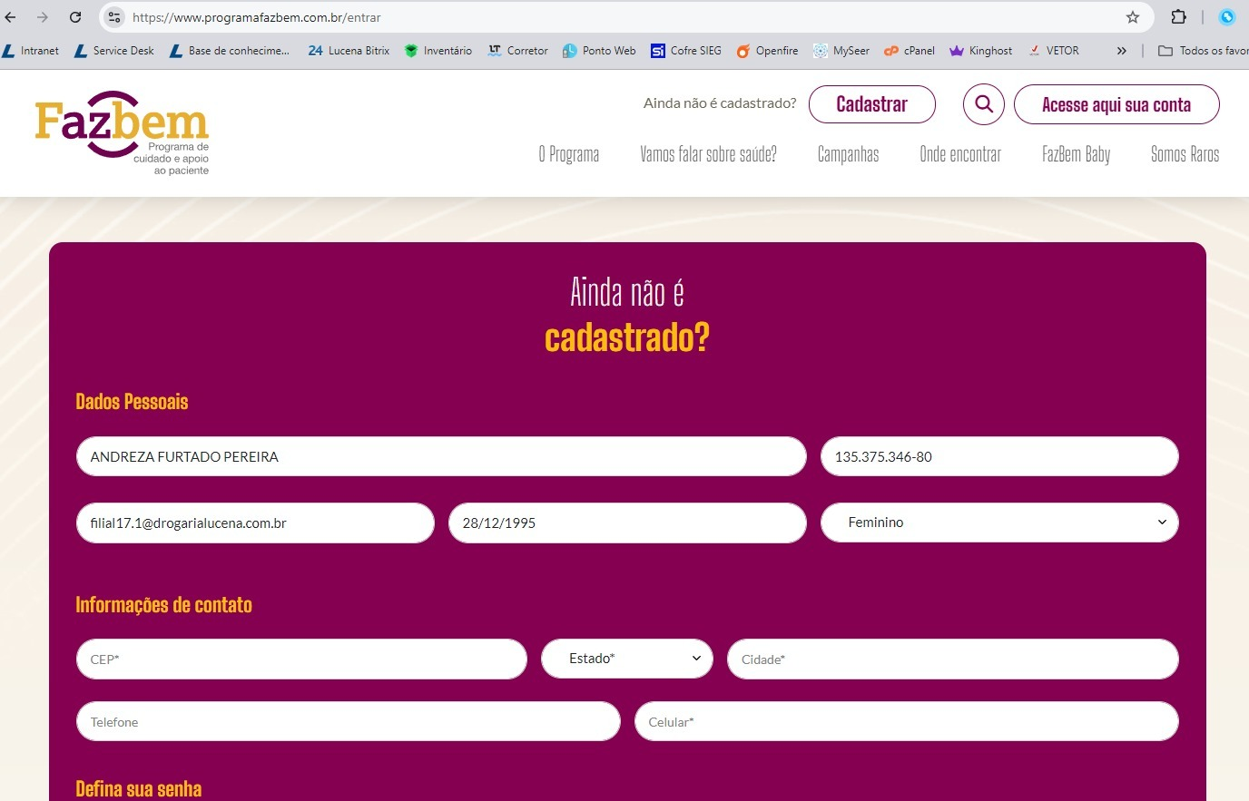
CADASTRANDO O CLIENTE
Cadastro direto no programa.

Slide 26
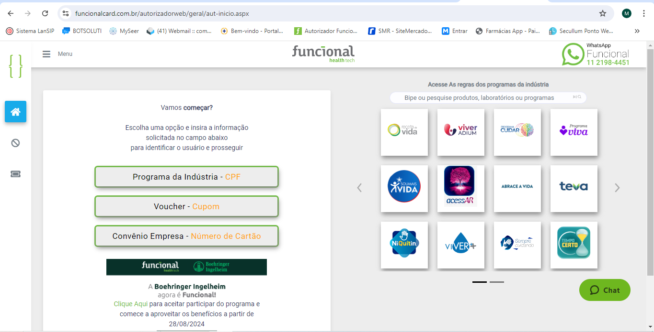
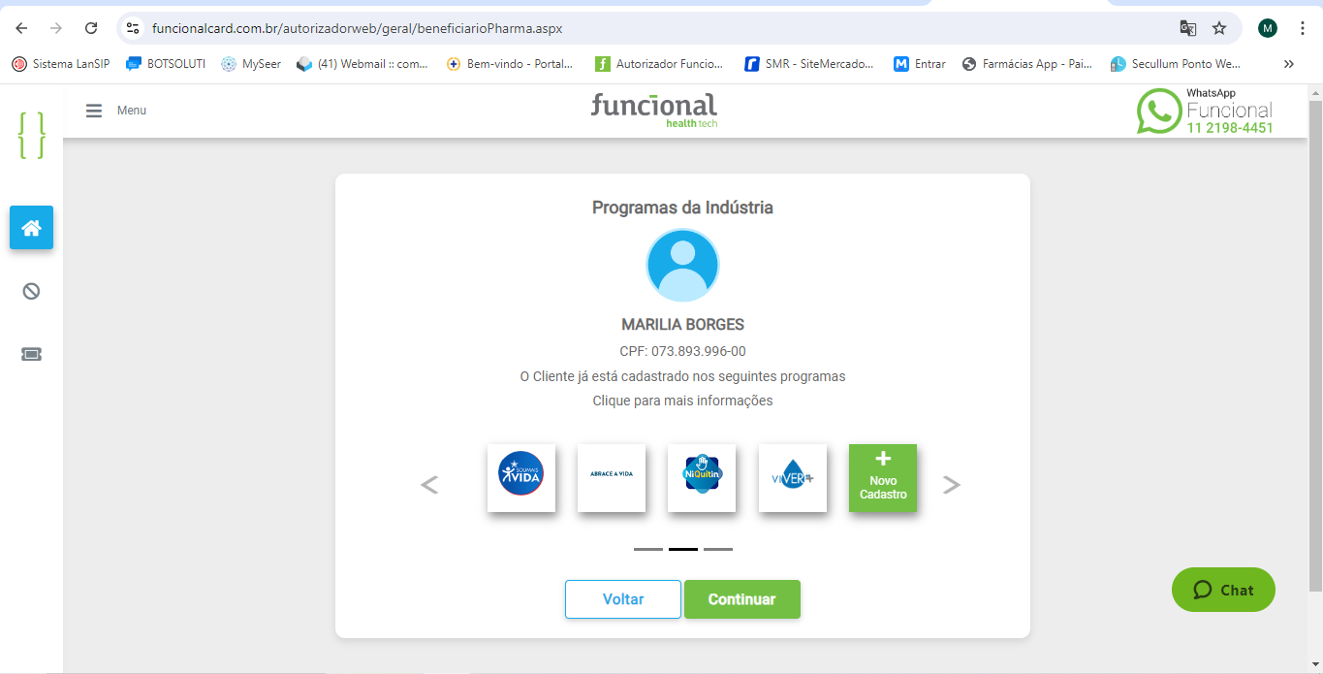
CADASTRANDO O CLIENTE
Cadastro direto no autorizador.

Slide 27
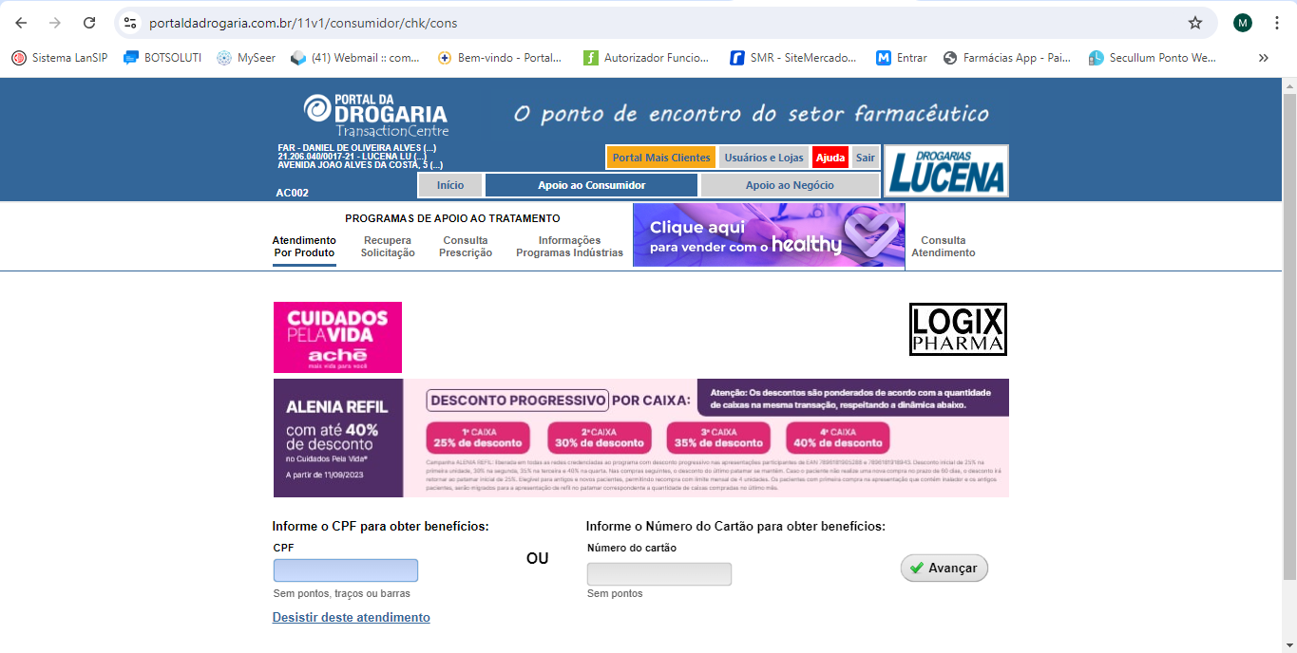
CADASTRANDO O CLIENTE
Cadastro direto no autorizador.

Slide 28
10% VENDAS FORA DO PBM
Esses 10% é uma margem que damos para situações que fogem ao nosso controle.
Produtos que só se aplica o desconto do programa na compra por quantidade; (Avamys...)
Alguma instabilidade nos autorizadores e temos que entregar o cupom ao cliente;
Loja não aderiu ao programa ainda; (Motilex HA...)

Slide 29
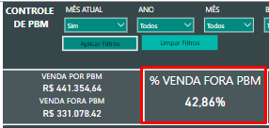
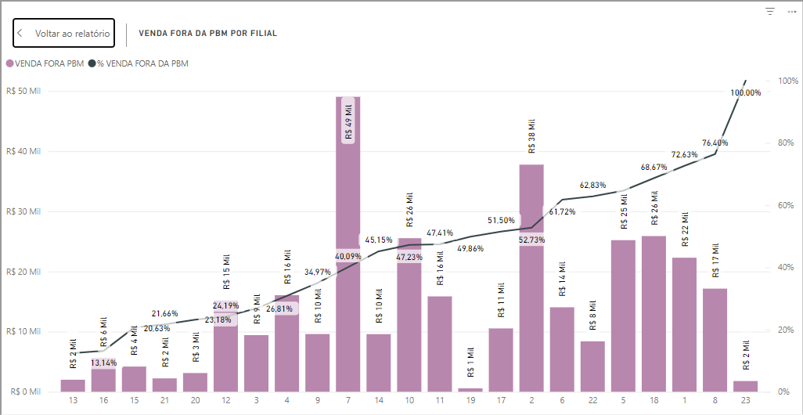


CENÁRIO ATUAL

Slide 30
VAMOS A PRÁTICA

